Slide 1
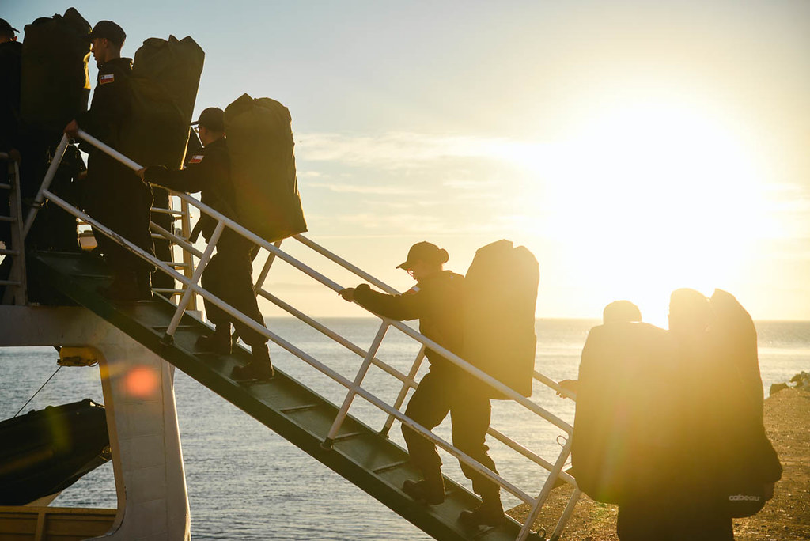

“YO EN LA ESCUELA NAVAL”
Cadete Sofia Angel Diaz
Curso:1° Hotel

Slide 2
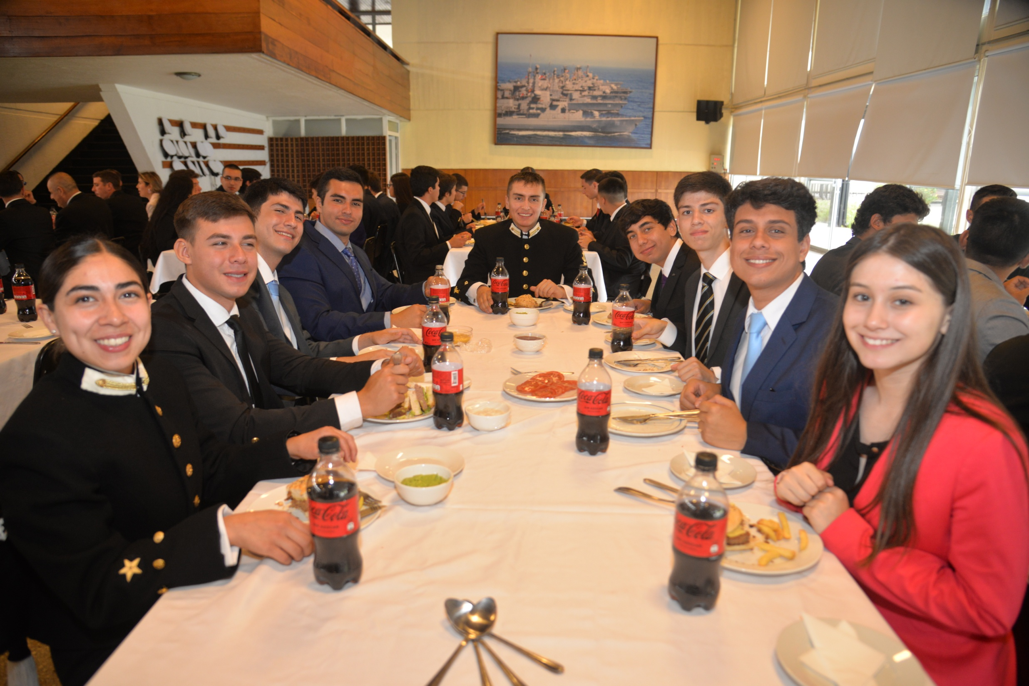
Primera foto como escuadra

Slide 3
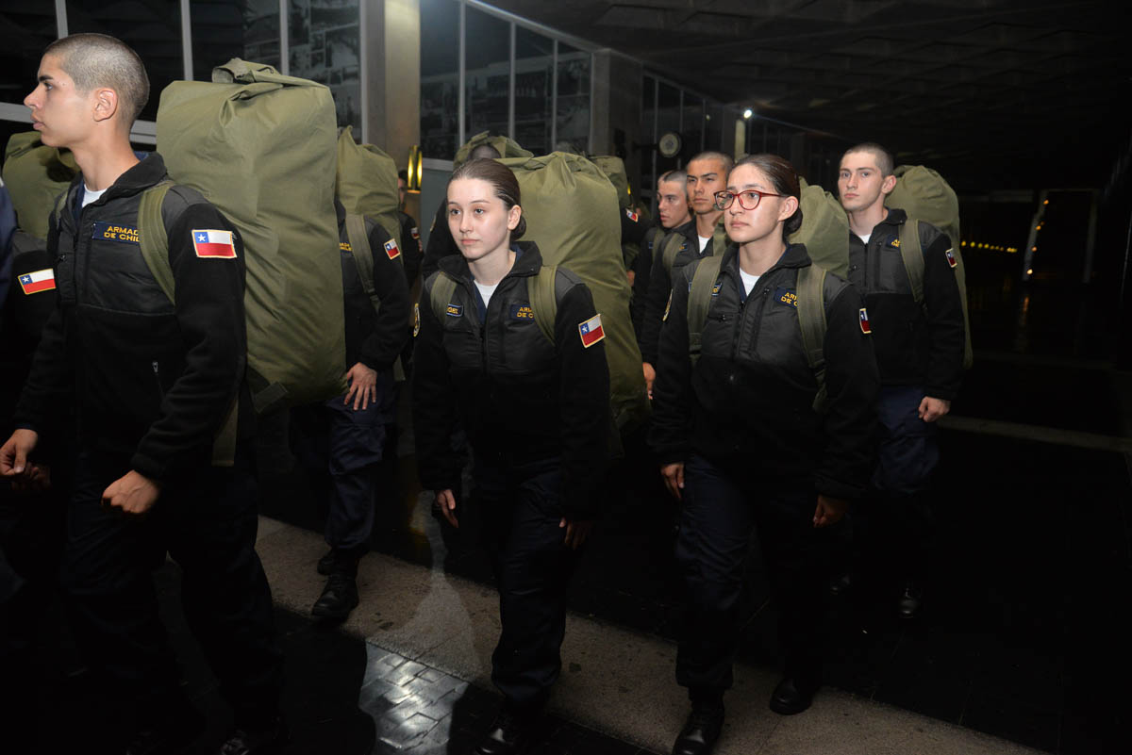
Comienza el viaje a la isla

Slide 4
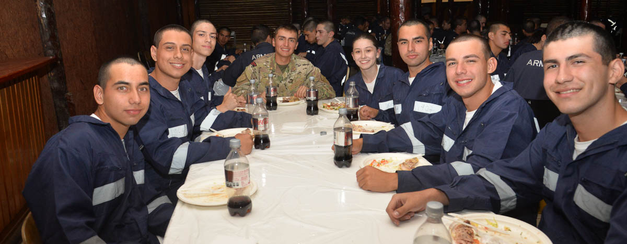
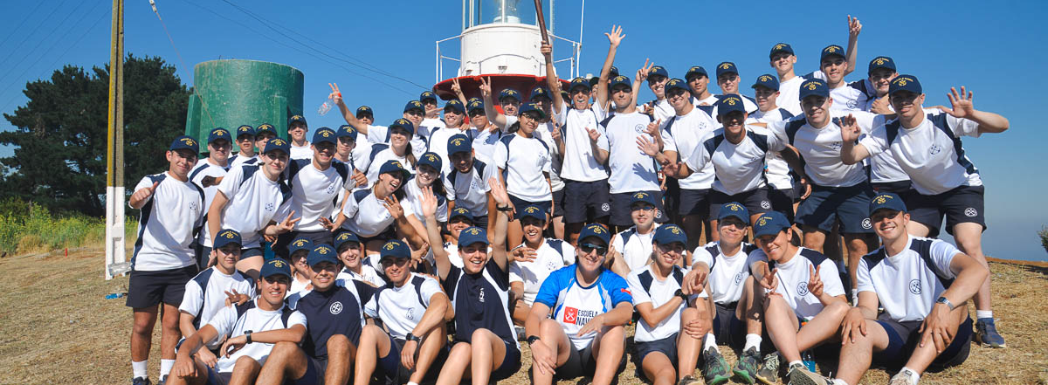
Aventuras en la isla Quiriquina

Slide 5
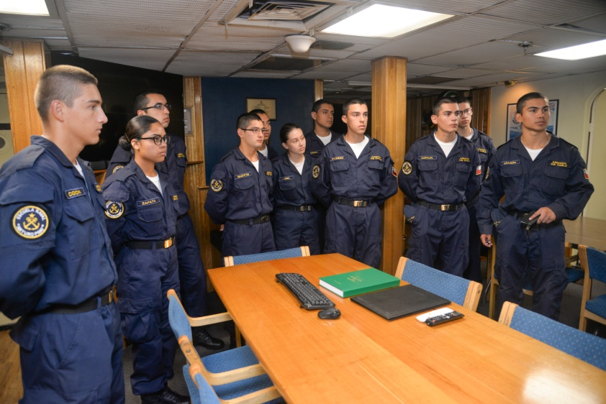
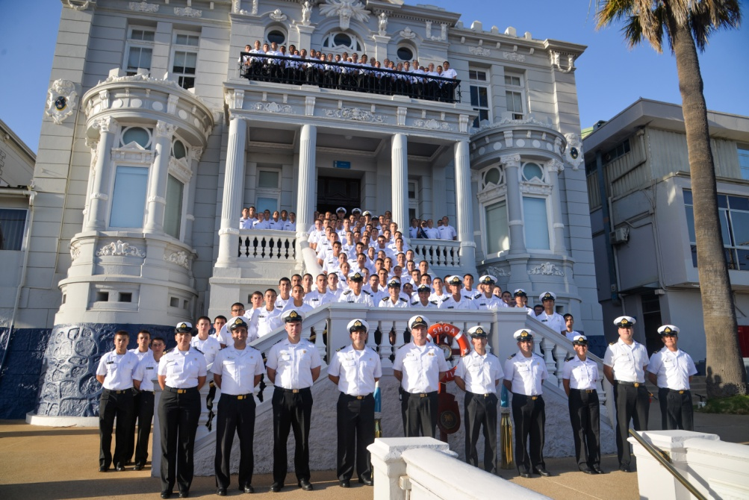
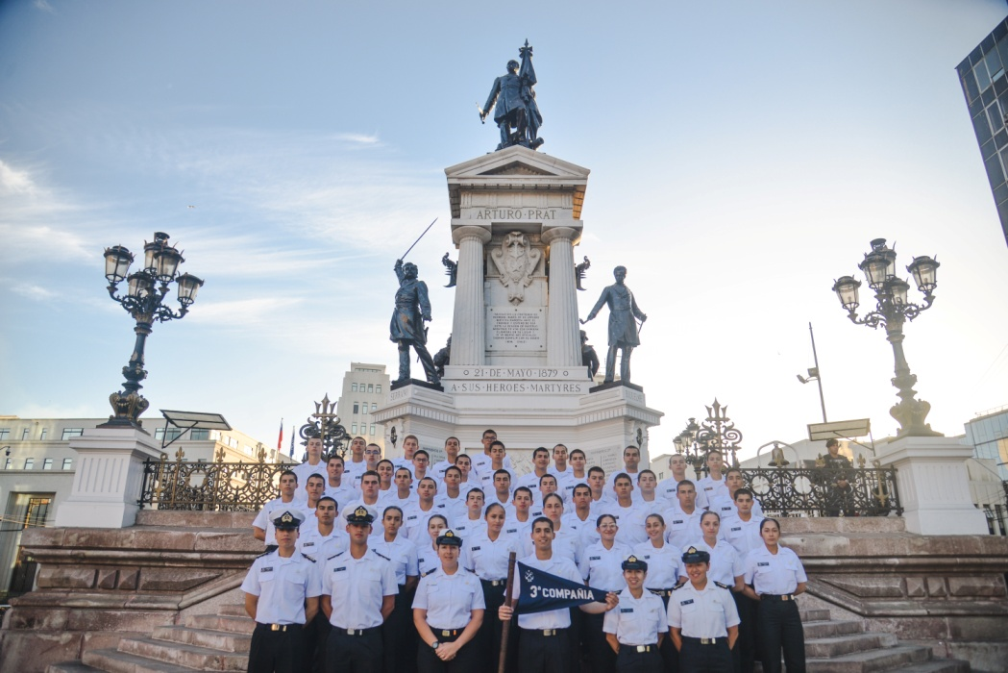
Visitas profesionales

Slide 6
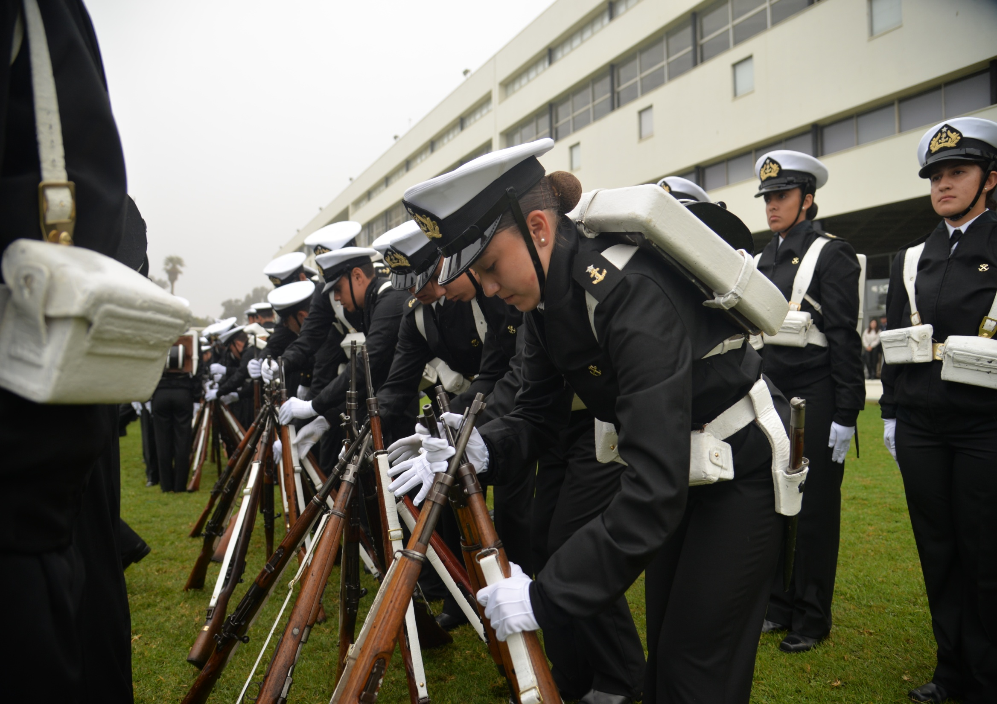
Ceremonia batallón de reclutas

Slide 7
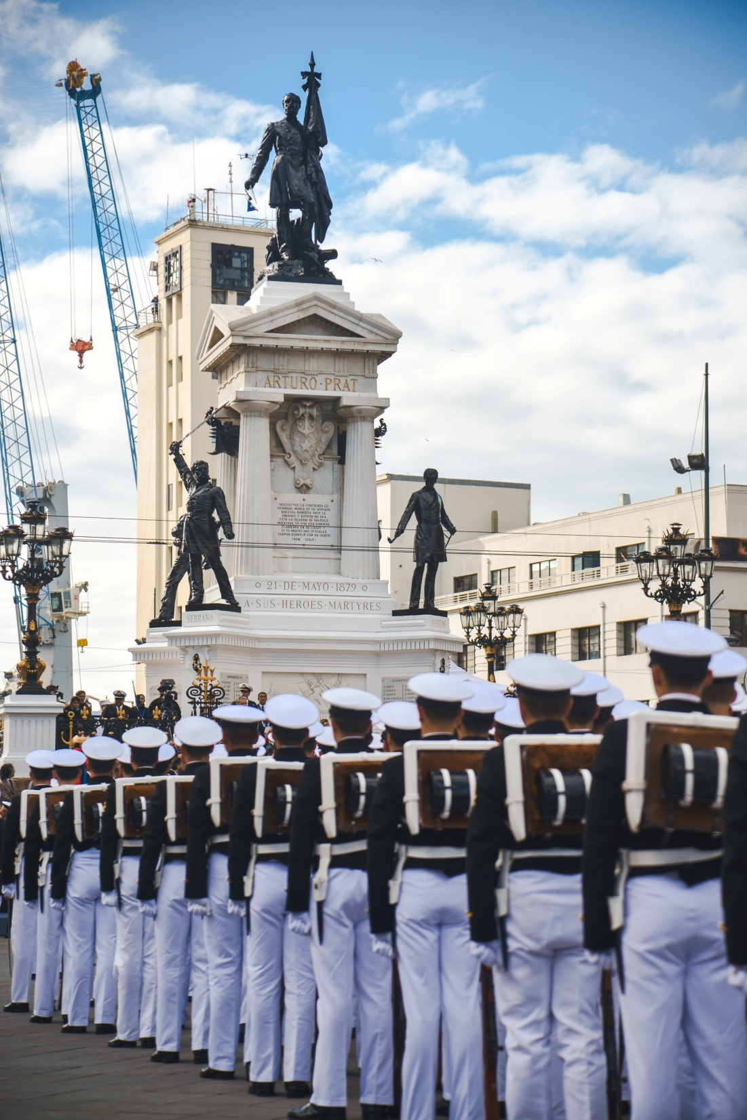
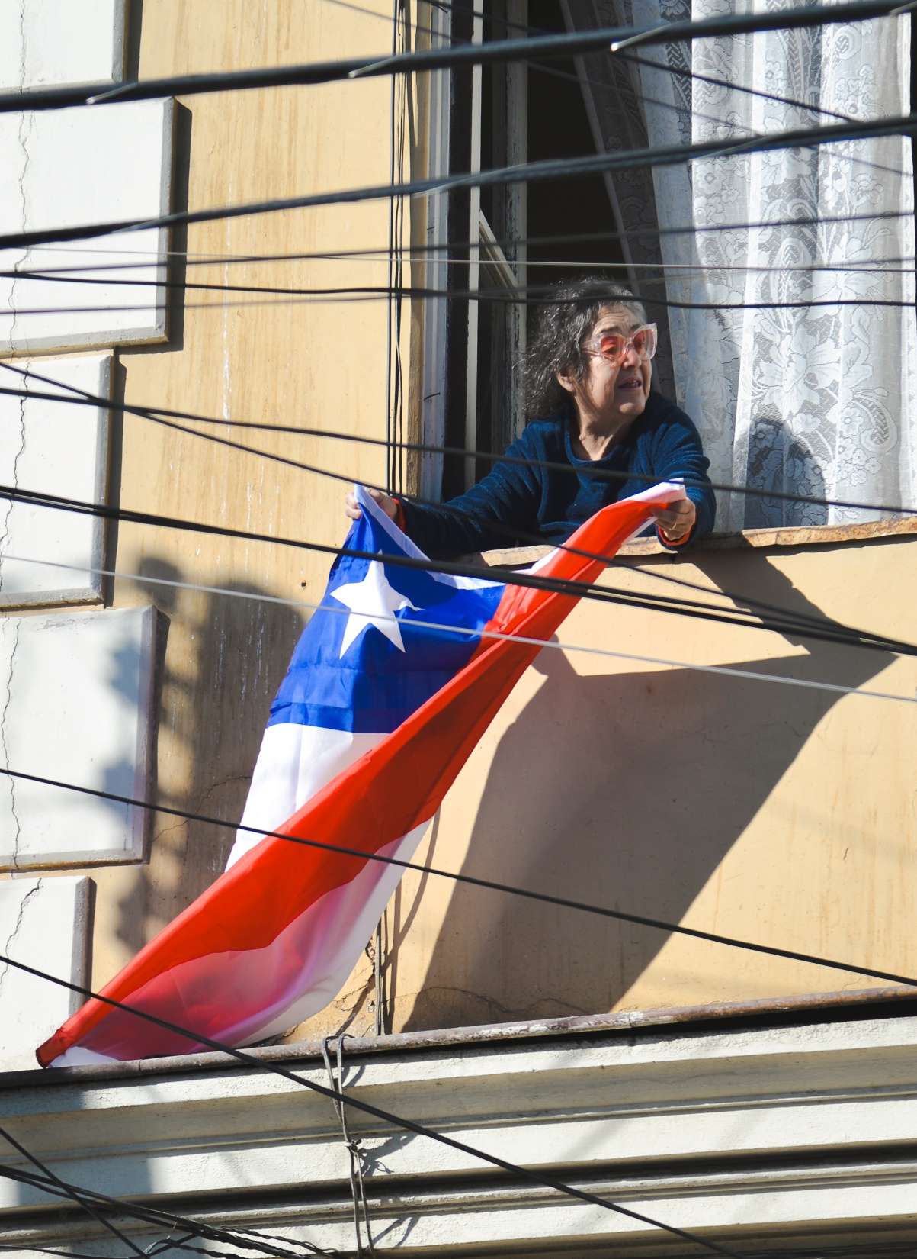
Primer 21 de mayo

